Slide 1
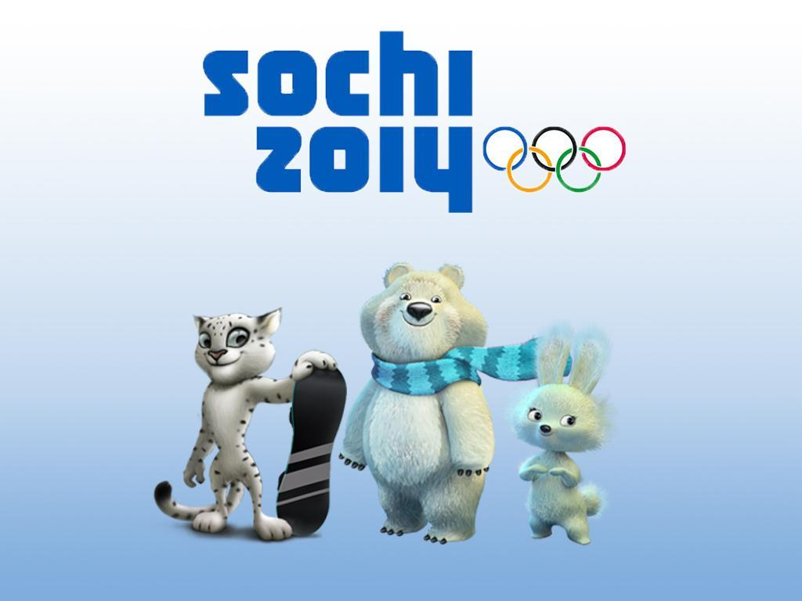
Мы будем все вместе болеть за российских спортсменов и надеемся, что символы Зимней Олимпиады-2014 в Сочи – Зайка, Белый Мишка и Леопард Барсик - помогут нашей команде победить

Slide 2
Олимпийские игры – это спортивные соревнования, которые проходят один раз в четыре года, в них участвуют спортсмены из разных частей света

Slide 3
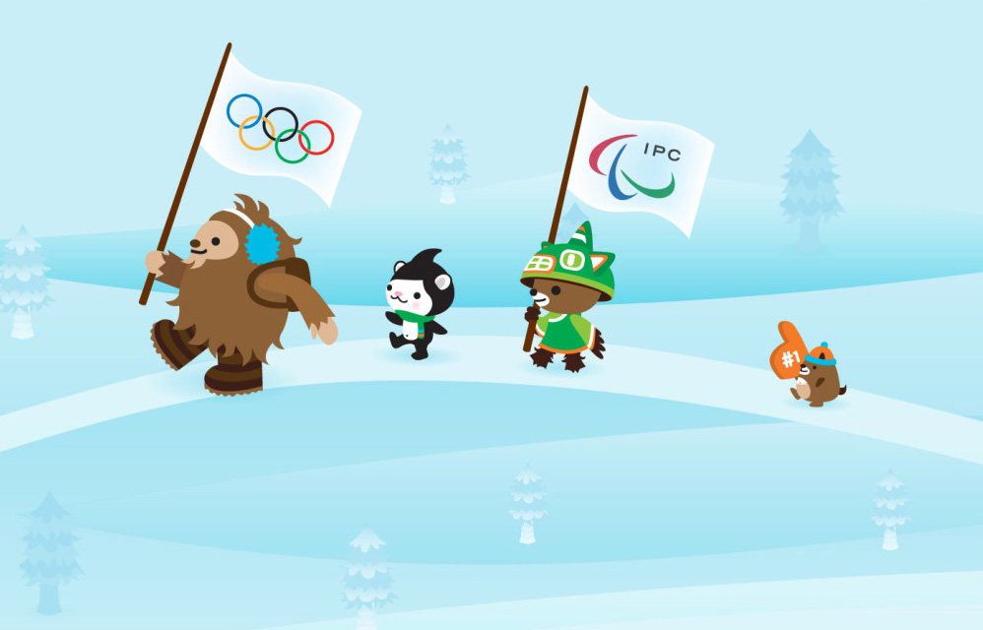
Проводить Олимпийские игры – это очень древняя традиция, но Зимние Олимпийские Игры появились в XX веке, впервые они состоялись в 1924 году.
Первые Паралимпийские Зимние Игры прошли в 1976 году.

